Slide 1
5팀 E-Sight
멀티모달 AI를 활용한 동물병원 판독 자동화 및
보호자 맞춤 설명문 제공 서비스
영상 × 검사 × 처방 데이터를 하나로 잇는 판독 보조 · 설명문 구독 서비스 기획
발표 전은지 · 엄태은
팀원 김지영(팀장) · 전은지 · 신혜원 · 엄태은 · 이지희
OZ코딩스쿨 AI 헬스케어 · Team Mission · 2026. 10. 01
Notes:
안녕하세요, 5팀 E-Sight입니다.
저희 과제명은 "멀티모달 AI를 활용한 동물병원 판독 자동화 및 보호자 맞춤 설명문 제공 서비스"입니다.
앞부분은 제가 프로젝트 개요와 수행 절차를, 뒷부분은 엄태은 님이 분석 결과와 개선안을 발표하겠습니다.

Slide 2
01
프로젝트 개요
무엇을 · 왜 · 어디까지 — 프로젝트의 방향과 목표 설정

Slide 3
시장조사 · 동물병원 표준데이터
국내 고객 시장 — E-Sight의 고객은 동물병원이다
구독형 판독 보조(B2B)라 고객 수 = 동물병원 수 · 전국 인허가 10,635건 중 영업/정상 5,482곳 기준
공공데이터에서 뽑은 것 | 시장조사에서 의미 | 결과
영업 중인 동물병원 수 | 시장 크기: 팔 수 있는 병원이 전국에 몇 곳인지 | 5,482곳
자사 610곳 ÷ 전국 병원 수 | 현재 점유율: 아직 늘릴 여지가 얼마나 있는지 | 11% · 나머지 약 4,900곳이 확장 여지
시도별 분포 | 어디부터 공략할지: 파일럿·영업 우선 지역 | 수도권(경기·서울·인천) 48%
연도별 개업·폐업 | 시장이 크는지: 매년 새로 생기는 병원 = 새 고객 후보 | 2021~25 연평균 개업 288곳 · 순증 약 130곳
5,482곳
48%
연 288곳
11%
전국 영업 동물병원
수도권 집중
신규 개업 (2021~25 평균)
자사 거래처 610곳의 비중
→ 거시 시장(헬스케어 AI·반려동물)을 '우리 고객 시장'으로 좁히면 — 동물병원 5,482곳, 자사는 아직 11%
Notes:
출처: 행정안전부 동물병원 인허가 데이터(LOCALDATA 전국 파일, 2026-09-28 갱신) · 영업/정상만 집계
610곳은 과제 시나리오(OZ헬스 애니멀 사업부) 수치.

Slide 4
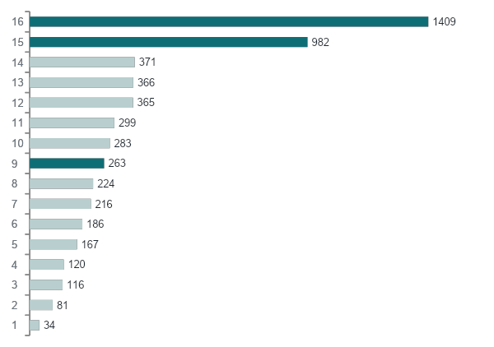
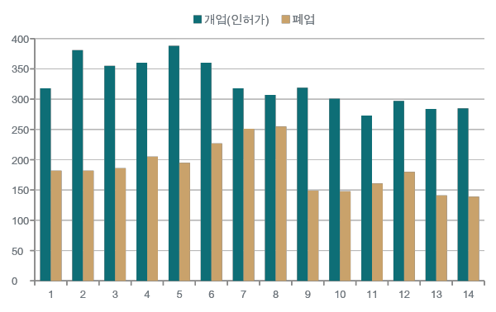
시장조사 · 동물병원 표준데이터
수도권에 48%가 몰려 있고, 매년 개업이 폐업보다 많다
시도별 영업 동물병원 수 · 연도별 개업(인허가)·폐업 건수
시도별 영업 동물병원 수
연도별 개업·폐업 건수 (2012~2025)
2026년은 9/28까지 부분 연도라 제외(개업 188 · 폐업 90). 2021~25 평균 개업 288 · 폐업 154.
→ 파일럿·영업은 수도권부터 — 신규 개업 병원이 매년 새 고객 후보로 들어온다
Notes:
출처: 행정안전부 동물병원 인허가 데이터(LOCALDATA 전국 파일, 2026-09-28 갱신) · 영업/정상만 집계

Slide 5
01 과제 정의
추진배경 ① 시장 — 경쟁의 기준이 바뀌었다
시장 성장 · 경쟁 축의 이동 · 충족되지 않은 고객 니즈
시장은 ‘더 잘 읽는 AI’가 아니라 ‘설명하고 오래 붙잡는 AI’에 값을 치르고 있다 — 경쟁의 축이 영상에서 언어 · 멀티모달로 옮겨갔다
시장 성장
경쟁 축의 이동 — 영상에서 언어·멀티모달로
국내 고객 시장 — 동물 병원
글로벌 헬스케어 AI 536억 달러(2026) → 2,514억 달러(2031)
연평균 36.2% 성장, 아시아·태평양이 연 39.7%로 가장 빠름
국내 반려동물 시장 8.5조 원(2022) → 21조 원(2032) 전망
시장의 크기가 아니라, 그 안에서 어떤 형태의 서비스가 성장하는지가 갈렸다
미국 진료 대화 자동기록(ambient scribe) 기업
기업가치 53억 달러 · ARR 1억 달러 이상 · 도입 의료기관 250곳 이상(2024년 약 100곳의 2.5배). 영상이 아니라 ‘의사가 환자와 나눈 말’을 다루는 회사가 가장 비싼 기업이 되었다
서울대병원 한국형 의료 LLM
EMR·PACS·디지털병리·유전체 3,800만 건으로 의무기록·보험청구·연구지원까지 확장
동물 영역도 같은 재편
2026년 8월 대기업이 운영하던 반려동물 AI 영상판독 서비스가 전문 업체에 인수, 일본 진출·MRI 확장 예고
전국 영업 동물병원 5,482곳 (2026.9 기준)
수도권 48% 집중 · 최근 5년 연평균 288곳 신규 개업, 순증 연 약 130곳
자사 거래처 610곳 = 전체의 11%
나머지 약 4,900곳이 확장 여지
→ 보호자는 진단을 불신하는 것이 아니라 설명의 부재를 불신한다. 판독 결과를 보호자의 언어로 옮기는 지점에 아직 비어 있는 수요가 있다
3
Notes:
먼저 저희가 이 과제를 시작한 이유입니다.
헬스케어 AI 시장은 2026년 536억 달러에서 2031년 2,514억 달러로, 연평균 36% 넘게 성장할 것으로 전망됩니다.
그런데 성장의 모양이 갈라지고 있습니다.
영상 한 장을 판독해 주고 건당 돈을 받는 단품 AI는 성장의 한계에 부딪혔고,
반대로 병원의 업무 흐름 안에 들어간 플랫폼형 서비스는 매출이 크게 늘었습니다.
또 하나의 변화는 경쟁의 축이 "영상"에서 "영상 + 기록 + 검사수치"를 함께 다루는 멀티모달로 옮겨가고 있다는 점입니다.
반려동물 영역도 마찬가지입니다. 국내 반려동물 시장은 2022년 8.5조 원에서 2032년 21조 원 규모로 성장이 전망되고,
경쟁의 기준은 "영상을 얼마나 잘 읽는가"에서 "차트·검사결과·처방이력까지 묶어 병원 업무 안에 얼마나 오래 남는가"로 바뀌고 있습니다.

Slide 6
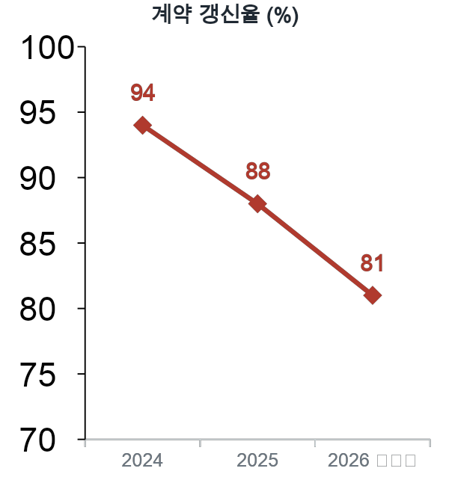
01 과제 정의
추진배경 ② 자사 현황 — 데이터는 있지만 연결되지 않았다
OZ헬스 애니멀 사업부 · 동물병원 610개소 대상 X-ray 판독 AI
성과 — 매출과 갱신율이 함께 떨어지고 있다
원인 ① 매출의 74%가 판독 · 점검 건당 과금
−3.1%
건당 과금 74%
구축형 SI 21%
구독 5%
매출
2026 상반기 · 전년 동기 대비
병원이 검사를 줄이면 자사 매출도 그대로 줄어드는 구조
원인 ② 10년간 쌓은 데이터가 사업부별로 분리
−13%p
✕
✕
X-ray 영상
검사수치
처방 기록
계약 갱신율
94% → 81%
3년 연속 하락
애니멀 · 610개소
다른 시스템
다른 시스템
같은 동물의 영상 · 검사 · 처방이 한 기준으로 이어지지 않는다
→ OZ헬스는 “멀티모달 데이터는 있지만, 멀티모달 서비스는 없는 회사”다
Notes:
그렇다면 저희 회사, OZ헬스는 어떤 상황일까요.
매출은 2026년 상반기에 전년 동기 대비 3.1% 줄었고,
계약 갱신율은 2024년 94%에서 2025년 88%, 올해 상반기 81%로 계속 떨어지고 있습니다.
원인은 두 가지입니다.
첫째, 매출의 74%가 판독·점검 건당 과금이라, 병원이 검사를 줄이면 저희 매출도 그대로 줄어듭니다.
둘째, 10년간 쌓은 데이터가 사업부별로 따로 떨어져 있습니다.
애니멀 사업부는 동물병원 610곳의 영상을 읽지만, 그 동물의 검사수치와 처방 기록은 다른 시스템에 있습니다.
한 문장으로 정리하면, 저희는 "멀티모달 데이터는 있지만, 멀티모달 서비스는 없는 회사"입니다.

Slide 7
01 과제 정의
개선 기회와 목표 — 병원 업무 흐름 안에 남는 구독형 판독 보조 서비스
애니멀 사업부의 영상에 검사수치와 투약 이력을 결합 · 건당 판독 → 구독형 전환
X-ray 영상
›
›
수의사
판독 초안
E-Sight
한 동물 기준으로 결합하는
구독형 판독 보조 AI
검사수치
보호자
이해하기 쉬운 설명문
투약 이력
목표 지표
목표 지표 | 가중치 | 현수준 | 목표
애니멀 사업부 계약 갱신율 | 40% | 81% (2026 상반기) | 95%
구독 매출 비중 | 30% | 5% | 20%
수의사 판독 소요 시간 단축률 | 30% | — (신규 지표) | 30%
합계 | 100%
→ 판독 1건을 파는 서비스에서, 병원이 매일 쓰는 서비스로 — 갱신율과 구독 매출을 함께 끌어올린다
Notes:
그래서 저희는 애니멀 사업부의 영상에 검사수치와 투약 이력을 결합해,
수의사에게는 판독 초안을, 보호자에게는 이해하기 쉬운 설명문을 제공하는 서비스를 제안합니다.
건당 판독이 아니라 병원 업무 흐름 안에 남는 구독형 도구로 만드는 것이 핵심입니다.
목표 지표는 다음과 같이 잡았습니다.
[팀 확정 필요 — 예시]
- 애니멀 사업부 계약 갱신율: 81% → 95% (가중치 40%)
- 구독 매출 비중: 5% → 20% (가중치 30%)
- 수의사 판독 소요 시간 단축률: 30%

Slide 8
02
프로젝트 팀 구성 및 역할

Slide 9
02 프로젝트 팀 구성 및 역할
프로젝트 구성 역할 분담
5팀 E-Sight · 팀장 김지영 · 팀원 전은지 · 신혜원 · 엄태은 · 이지희
김지영
전은지
신혜원
엄태은
이지희
팀장 · PM / 데이터 결합 구조 시연
특성 요인도 · 변수 정의서 · 분석 계획서 설계
시장 규모와 보호자 관점 · 규제 조사
데이터 정제와 통계 분석
과제 정의부터 발표까지 일정과 산출물을 총괄하고 검수한다. 실데이터에 없는 혈액검사·처방 데이터를 가상으로 만들어, 한 마리의 개체가 영상·혈액·처방으로 이어지는 결합 구조와 코드 표준화 과정을 검증한다.
서비스에 영향을 주는 요인을 11개 영역, 528개 인자로 정리하고, 중요도 × 수집가능성(1·3·9점)으로 즉시 착수 104개를 골라낸다. 실데이터와 대조해 분석 변수를 19개로 좁히고, 4단계 분석 계획으로 연결한다.
헬스케어 AI·반려동물 시장 규모와 전국 동물병원 분포를 조사하고, 보호자의 진료비·설명 불만을 정리해 서비스의 필요성을 뒷받침한다. 수의사법(진단 주체·사전설명 의무)을 검토해, AI가 단독으로 진단하지 않도록 수의사 승인 구조의 근거를 마련한다.
AI Hub 근골격계 X-ray 라벨 16,618장을 정제하고, 나이·성별·중성화 등 분석 변수를 새로 만든다. 카이제곱 검정과 크래머 V로 이상소견과 관련 있는 요인을 찾고, 병원 간 판정 편차를 질환군·축종 구성을 감안해 비교한다.
9
Notes:
저희 팀은 다섯 명입니다.
김지영 님이 총괄과 데이터 결합 구조 시연,
저 전은지가 특성요인도·변수정의서·분석계획서 설계,
엄태은 님이 실데이터 정제와 통계 분석,
신혜원 님이 시장 규모와 보호자 관점·규제 조사를 맡았습니다.

Slide 10
03
프로젝트 수행 절차

Slide 11
02 특성요인도
데이터 특성 요인도 작성_ 총괄 데이터 맵 (①~⑪ 전개도)
p.5
p.6
p.7
p.8
p.9
p.10
① 영상 데이터
② 혈액 · 진단검사
③ 처방 · 투약
④ 응급 · 입원
⑤ 개체 · 보호자 마스터
⑥ 통합 · 거버넌스
영상 원본
혈구검사(CBC)
처방 기본
내원 · 접수
개체 식별
수집 · 연계
촬영 조건
혈청화학
약물 정보
트리아지
개체 속성
표준 · 코드
장비 · 환경
바이오마커
용법 · 용량
활력징후
병력 배경
시점 정합
영상 품질
전해질 · 가스
투약 안전성
응급 처치
생활 정보
품질 지표
판독 소견
기타 체액검사
투약 실행
입원 · 경과
보호자 식별
비식별 · 보안
영상 계열 확장
검사 메타
처치 · 시술
모니터링 장비
보호자 특성
법 · 제도
시계열 · 비교
판정 기준
수납 · 비용
결과 · 예후
동의 · 권리
저장 · 운영
연동 · 수집
품질 · 연동
연동 · 품질
수집 제약
ID 매핑
접근 · 조직
멀티모달 수의 판독 AI
판독 초안 즉시 참조 ·
통합 데이터 플랫폼
보호자 맞춤 설명 · 구독 전환
학습 데이터셋
초안 구성
설명문 생성
불신(비용)
의료기기 허가
라벨링 · 정답
근거 제시
콘텐츠 구성
불신(정보)
진료권(제10조)
모달리티 결합
화면 · 조작
맞춤 변수
신뢰의 실제 구조
사전설명 의무
모델 · 추론
검토 · 수정
전달 채널
악순환 루프
정보공개 의무
성능 평가
승인 · 책임
반응 데이터
업무시간 재배분
표준코드 매핑
소견문 생성
기록 연계
행동 전환
소통 투명화 효과
개인정보 · 비식별
피드백 루프
사용성 지표
수익화
경쟁 서비스
진료기록 접근권
운영 · 리스크
안전장치
선순환 지표
시장 흐름
기술 신뢰 · XAI
⑦ 멀티모달 AI
⑧ 수의사 판독 초안
⑨ 보호자 설명문
⑩ 보호자 신뢰 · 시장 대응
⑪ 법제 · 규제 리스크
p.11
p.12
p.13
p.14
p.15
4
Notes:
다음은 수행 절차입니다.
먼저 서비스 성능에 영향을 주는 요인을 특성요인도, 흔히 어골도라고 부르는 그림으로 정리했습니다.
영상, 혈액검사, 처방, 개체 정보부터 법·규제까지 11개 영역에서 528개 인자를 뽑았습니다.

Slide 12
03 데이터 수집성 평가표
1 · 3 · 9 척도 전수 평가 결과 — 어골도 ①~⑪ 인자 528개
분류 | 대분류 | 데이터 구분 | 인자 수 | 평균 중요도 | 평균 가능성 | 평균 총점 | 즉시 착수 | 선결 과제
① | 영상 데이터 | 내부 원천 | 48 | 4.75 | 5.12 | 9.88 | 8 | 6
② | 혈액 · 진단검사 | 내부 원천 | 48 | 5.04 | 4.38 | 9.42 | 10 | 4
③ | 처방 · 투약 | 내부 원천 | 48 | 5.12 | 3.12 | 8.25 | 0 | 9
④ | 응급 · 입원 | 내부 원천 | 48 | 5 | 1.79 | 6.79 | 0 | 14
⑤ | 개체 · 보호자 마스터 | 내부 원천 | 48 | 6.38 | 4 | 10.38 | 8 | 9
⑥ | 통합 · 품질 · 거버넌스 | 내부 가공 | 48 | 6 | 4.83 | 10.83 | 4 | 10
⑦ | 멀티모달 AI 학습 · 판독 | 내부 생성 | 48 | 8.25 | 5.25 | 13.5 | 14 | 6
⑧ | 수의사용 판독 초안 | 내부 생성 | 48 | 5.92 | 7.38 | 13.29 | 24 | 0
⑨ | 보호자 설명문 · 수익화 | 내부 생성 | 48 | 4.79 | 4.25 | 9.04 | 7 | 7
⑩ | 보호자 신뢰 · 시장 대응 | 외부 조사 | 48 | 6.71 | 5.62 | 12.33 | 15 | 8
⑪ | 법제 · 규제 리스크 | 외부 준거 | 48 | 6.92 | 5.17 | 12.08 | 14 | 11
 | 합계 |  | 528 | 5.9 | 4.63 | 10.53 | 104 | 84
중요도 × 수집가능성 분포
가능성 1
가능성 3
가능성 9
중요도
9
선결 과제
표준화 병행
즉시 착수
84
80
104
16% 총점 10
15% 총점 12
20% 총점 18
중요도
3
보류
2단계 확장
2단계 확장
46
102
73
9% 총점 4
19% 총점 6
14% 총점 12
중요도
1
제외
여력 시 수집
여력 시 수집
10
16
13
2% 총점 2
3% 총점 4
2% 총점 10
즉시 착수 104개 (20%)
선결 과제 84개 (16%)
④ 응급 평균 6.79점 최저
X-ray DICOM · 혈액 수치 · 개체 마스터 · 공개 시장통계가 여기에 몰려 있음. PACS · LIS · EMR 연동만으로 확보되므로 1차 파일럿은 이 104개로 착수.
자유서술 판독문 · 응급 기록 · 보호자 동의. 서비스 성립의 전제이면서 가장 확보가 어려운 구간 — 전체 일정을 좌우하는 실질 리스크.
가치는 높으나 기록이 가장 안 쌓이는 영역(즉시 착수 0개 · 선결 과제 14개). 데이터 확보보다 기록 양식 개선이 선행되어야 함.
※ 어골도 ①~⑪ 11장의 소골 528개를 전수 추출하여 1 · 3 · 9 척도로 배점(총점 최대 18점). 배점은 중분류 단위 기준값 + 인자 단위 예외 보정 방식이며, 전체 명세와 수식은 별첨 [1. 데이터 수집성 평가표.xlsx]에 수록.
17
Notes:
그다음 각 인자를 "서비스에 얼마나 중요한가"와 "얼마나 쉽게 확보할 수 있는가" 두 기준으로 1·3·9점을 매겼습니다.
5점 척도 대신 9점을 쓴 이유는, "반드시 필요한 것"과 "있으면 좋은 것"의 차이를 점수에서 확실히 벌리기 위해서입니다.
그 결과 104개 인자를 "즉시 착수" 대상으로 분류했습니다.

Slide 13
03 프로젝트 수행 절차
실데이터를 확인하고 계획을 다시 짰다 — 즉시 착수 104개 → 분석 변수 19개
메인 데이터: AI Hub 반려동물 근골격계 X-ray 라벨 16,618건 · 출처: 변수정의서_실데이터_대조 (대조 요약 · 분석용 변수정의서)
① 계획
② 실데이터 확인
③ 재설계
12 개
1
목표 변수
528 개 인자
이상소견 여부 (ABN = 1 / NOR = 0)
9
층별화
특성요인도 11개 영역
104개 중 바로 분석할 수 있는 변수
(실데이터 있음 4 + 가공하면 가능 8)
질환군 · 축종 · 성별 · 중성화 · 나이 · 병원 · 촬영일 · 촬영 자세 · 촬영 부위
▼
›
›
3
결합키
104 개 즉시 착수
실데이터에 없는 것
fileName · annotation ID · 추정 개체 ID
2
보조
✕ 품종
✕ 체중
생년월일(나이 계산) · 병변 박스 수
중요도 × 수집가능성 1·3·9점
✕ 혈액수치
✕ 투약 이력
4
가상 데이터
체중 · 혈액수치 · 투약 이력 · 품종* → 결합 구조 검증에만 사용
서비스 전체에 필요한 데이터를 빠짐없이 설계
같은 개체의 영상 + 검사 + 투약 실데이터 없음
합계 19개
* 품종은 가상 생성 또는 제외 (팀 결정)
→ 528개 인자 설계는 버리지 않고, 서비스가 확장될 때의 데이터 로드맵으로 유지한다
Notes:
그런데 실제 데이터를 받아 보니 계획과 차이가 있었습니다.
메인 데이터는 AI Hub의 반려동물 근골격계 X-ray 라벨 1만 6,618건인데,
즉시 착수 104개 중 이 데이터로 바로 분석할 수 있는 변수는 12개였고, 품종과 체중은 아예 없었습니다.
그래서 계획을 실제 데이터에 맞게 다시 짰습니다.
이번 분석에는 목표 변수인 이상소견 여부, 층별화 변수인 질환군·축종·성별·나이·병원 등 19개 변수만 사용했고,
실데이터에 없는 혈액수치와 투약 이력은 가상 데이터로 만들어 "결합 구조가 작동하는지"를 검증하는 용도로만 썼습니다.
528개 인자 설계는 서비스가 확장될 때의 데이터 로드맵으로 유지합니다.

Slide 14
03 데이터 특성 요인도
실제 데이터 특성요인도 (Fishbone Diagram)
5개 관점(개체·수집경로·촬영조건·진단라벨·주석품질)으로 데이터 특성 원인을 분해
개체 특성
촬영 조건
주석 품질
· Species · Sex · Birth
· age_years (파생)
· Position (4종) · Date
· 질환코드–자세 상관
· Annotation-id · fileName
· n_boxes (1~2개)
근골격계 판독
AI 학습데이터
musculoskeletal_
labels.csv
품질·활용성
· Hospital-id (21개 기관)
· 기관별 건수 편중
· Disease(정상/비정상)
· Disease-Name (7종)
수집 경로
진단 라벨

Slide 15
03 프로젝트 수행 절차
데이터 수집성 평가표
1 · 3 · 9 척도 — 중요도 × 수집가능성으로 변수 우선순위 산정 (13개 변수 전수 평가)
변수명 | 중요도 (1·3·9) | 수집 가능성 | 우선순위 점수 | 평가 근거
Disease | 9 | 9 | 81 | 정상/비정상 핵심 타깃 라벨, 이미 판독 완료
Position | 9 | 9 | 81 | 촬영 자세별 입력 조건·전처리 분기 결정
n_boxes | 9 | 9 | 81 | 병변 객체 수, detection 학습 라벨 핵심
age_years | 9 | 9 | 81 | 질환 유병률과 상관 높은 핵심 공변량
Species | 9 | 9 | 81 | 종별 골격 구조·유병률 차이, 모델 분기 필요
Disease-Name | 9 | 3 | 27 | 세부 진단/부위 코드, 단 원본 코드북 미확보
Sex | 3 | 9 | 27 | 중성화 여부 등 소인 차이, 보조 변수
Hospital-id | 3 | 9 | 27 | 기관 간 장비·프로토콜 편차 확인용
Date | 3 | 9 | 27 | 촬영 시점, 장비 세대·시계열 추이 파악
fileName | 3 | 9 | 27 | 메타데이터 조합키, 무결성 검증·역추적용
Birth | 3 | 9 | 27 | age_years 산출 원천, 직접 활용도는 낮음
Mission-id | 1 | 9 | 9 | 과제 식별 상수값, 분석적 의미 없음
Annotation-id | 1 | 9 | 9 | 내부 관리용 고유키, 임상적 의미 없음

Slide 16
03 프로젝트 수행 절차
우선순위 구간별 착수 순서
평가 점수 구간에 따라 즉시 착수 · 단기 확보 · 관리 대상으로 구분
즉시 착수
단기 확보
관리 대상
81점
27점
9점
· Disease
· Position
· n_boxes
· age_years
· Species
· Disease-Name
· Sex
· Hospital-id
· Date
· fileName
· Birth
· Mission-id
· Annotation-id
핵심 타깃·입력 조건 변수 — 모델 학습 파이프라인에 우선 반영
보조·설명 변수 — 코드북 확보 등 정비 후 순차 반영
분석적 의미가 낮은 식별용 변수 — 추적·검증 용도로만 보관

Slide 17
03 프로젝트 수행 절차
분석용 변수정의서 — 실제 · 파생 · 가상 19개 변수 (상세)
출처: 실데이터 라벨 CSV 16,618건 + 가상 데이터 4개 테이블 (개체 2,000 · 영상 7,519 · 혈액 42,350 · 처방 1,443)
변수명 | 한글명 | 타입 | 원천 컬럼 / 테이블 | 출처 | 분석 역할 | 설명
fileName | 영상 파일 이름 | 문자 | fileName | 실제 | 결합키 | 가상 데이터 study_id와 같은 형식 → 영상 1장 단위 결합
annotation_id | 어노테이션 ID | 문자 | Annotation-id | 실제 | 결합키 | 영상 1장 단위 ID · 앞자리 0 유지
patient_key_est | 추정 개체 ID | 문자 | Species+Hospital-id+Birth+Sex | 파생 | 결합키 | 가상 데이터 patient_id와 같은 조합 규칙 (개체 단위)
species_cd | 축종 | 범주 | Species | 실제 | 층별화 | C 고양이 / D 강아지
sex_cd | 성별 | 범주 | Sex | 파생 | 층별화 | IM·CM → M / IF·SF → F
neuter_yn | 중성화 여부 | 범주 | Sex | 파생 | 층별화 | CM·SF → Y / IM·IF → N
birth_dt | 생년월일 | 날짜 | Birth | 실제 | 파생 원천 | 나이 계산용
age_years | 촬영 당시 나이 | 숫자 | Date − Birth | 파생 | 층별화 | 연령대 구간으로 묶어 비교
hospital_cd | 병원 코드 | 범주 | Hospital-id | 실제 | 층별화 | 21개 병원
exam_dt | 촬영일 | 날짜 | Date | 실제 | 층별화 | 2004~2021 · 정의서에 없어 신규 추가
img_view_cd | 촬영 자세 | 범주 | Position | 실제 | 층별화 | AP / ML / Lateral / VD
disease_group_cd | 의심 질환군 | 범주 | Disease-Name | 실제 | 층별화 | Mu01 골격계종양 ~ Mu07 추간판질환 · '의심해서 찍은 질환군'
img_body_part | 촬영 부위(추정) | 범주 | Disease-Name | 파생 | 층별화 | 질환군에서 부위 추정
abnormal_yn | 이상소견 여부 | 범주 | Disease | 실제 | 목표 변수 | ABN = 1 / NOR = 0
lesion_box_cnt | 부위 표시 박스 수 | 숫자 | n_boxes | 파생 | 보조 | 라벨 JSON annotations 개수
weight_kg | 체중 | 숫자 | patients.weight_kg | 가상 | 결합 검증 | 1.0~14.3kg · 투약 용량(mg/kg) 환산 기준
breed | 품종 | 범주 | patients.breed | 가상 | 결합 검증 | 개 6종 · 고양이 4종 (실데이터에는 없음)
lab_* | 혈액검사 수치 | 문자·숫자 | lab_results.test_code · value · unit | 가상 | 결합 검증 | 6개 항목(WBC·HCT·PLT·ALT·BUN·CREA) · 원본 표기 14종 → 표준 코드
rx_* | 처방 · 투약 이력 | 문자·숫자 | prescriptions.drug · dose · days | 가상 | 결합 검증 | 약물 5종 · 계열 4종 · 이상(ABN) 영상 736건에만 처방
실제 9 · 파생 6 · 가상 4 · 결합키: fileName = study_id (영상) · patient_key_est ↔ patient_id (개체) · 연결 실패 0건
Notes:
재설계 후의 분석용 변수 정의서와

Slide 18
03 프로젝트 수행 절차
데이터 분석 계획
Data Analysis Plan · 멀티모달 AI를 활용한 동물병원 판독 자동화 및 보호자 맞춤 설명문 제공 서비스
분석 목적 | 분석 기법 | 사용 데이터 | 설명
데이터 통합 및 품질 확보 | ID 매핑, ETL 파이프라인 코드 매핑, 결측·이상치 처리 | 실습데이터 - 반려동물 질병 진단 영상(근골격계) 실습용 가상 데이터(Dummy LIS/EMR) | 4개 사업부 데이터를 결합키로 연결, 원천 변경 감지 및 재처리 검사·약물 코드 표준화, 단위 통일, 결측률 산출
데이터 특성 파악 (EDA · 층별화) | 히스토그램, 막대그래프, Box Plot Clustering, 세그멘테이션 | 실습데이터 - 반려동물 질병 진단 영상(근골격계) 실습용 가상 데이터(Dummy LIS/EMR) | 연속형(체중·수치)·범주형(축종·진단명) 분포·이상치 확인 축종·질환군·응급 등급별 그룹화 및 특성 비교
그룹 간 차이 검증 | t-test, Wilcoxon, Chi-square | 실습데이터 - 반려동물 질병 진단 영상(근골격계) | 진단명별 검사 수치, 응급 등급별 재원 일수 차이의 통계적 유의성 확인
판독 보조 모델 구축 및 공유 | 로지스틱 회귀, 랜덤포레스트, XGBoost 대시보드 구성, 리포트 자동화 | 즉시 착수 데이터로 1차 파일럿 | 초안 채택률·반려율 예측 수의사용 판독 대시보드, 보호자 설명문 반응 리포트
Notes:
분석은 네 단계로 진행했습니다.
데이터 통합과 품질 점검, 층별로 나눠 보는 탐색적 분석, 그룹 간 차이의 통계 검정,
그리고 결과를 서비스 설계로 연결하는 판독 보조 모델 구축 및 공유 단계입니다.
이제 실제 분석 결과는 엄태은 님이 이어서 발표하겠습니다.

Slide 19
04
프로젝트 수행 결과
Notes:
이어서 분석 결과를 말씀드리겠습니다. 엄태은입니다.

Slide 20
04 프로젝트 수행 결과
분석 데이터 개요 — 반려동물 근골격계 X-ray 라벨 16,618장
musculoskeletal_labels.csv 원자료 기준 요약 · 결측치 0건 · 중복행 0건
16,618건
13개
개 15,014 · 고양이 1,604
정상 14,868 · 비정상 1,750
총 레코드 수
변수(컬럼) 수
종(Species) 구성 (9.4 : 1)
질환(Disease) 구성 (8.5 : 1)
21개
2004-01-01 ~ 2021-12-28
AP·Lateral·ML·VD
평균 4.4세 (0~21.3세)
수집 기관(Hospital-id) 수
촬영 기간 (약 18년)
촬영 자세(Position) 4종
연령(age_years) 분포
※ 본 데이터는 AI Hub 반려동물(개·고양이) 근골격계 질환 진단 영상 과제(Mission-id 62)의 라벨 메타데이터이며,
실제 영상(DICOM/JSON) 원본은 별도 저장소에서 fileName 기준으로 연결된다.
※ 모든 수치는 실습 샘플 16,618건 기준 (AI Hub 원본 160,142건의 약 10%) · 이상소견 1,750장(10.5%)
Notes:
분석에 사용한 데이터는 반려동물 근골격계 X-ray 1만 6,618장의 라벨입니다.
강아지가 1만 5,014장, 고양이가 1,604장이고, 21개 동물병원에서 2004년부터 2021년까지 촬영됐습니다.
이 중 이상소견은 1,750장, 약 10.5%입니다.
참고로 이 데이터는 AI Hub 원본 16만 건 중 약 10%를 뽑은 실습 샘플이라, 이후 숫자는 모두 샘플 기준입니다.
이상소견 여부를 목표 변수로 두고, 어떤 요인이 이상소견과 관련 있는지 살펴봤습니다.

Slide 21
03 프로젝트 수행 절차
데이터 분석 계획 대비 수행 결과 — 검정은 계획보다 깊게, 모델링은 향후 과제로
Data Analysis Plan · 실데이터(근골격계 X-ray 라벨 16,618건) 확인 후 계획을 조정해 수행
분석 목적 | 분석 기법 (계획) | 사용 데이터 | 수행 결과 | 상태
① 데이터 통합 및 품질 확보 | ID 매핑 · ETL 코드 표준화 · 단위 통일 결측 · 이상치 처리 | 근골격계 X-ray 라벨 가상 LIS/EMR 데이터 | 라벨 JSON 16,618건 → 분석용 CSV 정제, 나이 파생, 결측 · 범위 점검 코드 표준화 · 단위 통일 · 결측 처리는 가상 데이터로 시연 | 일부 수행
② 데이터 특성 파악 (EDA · 층별화) | 막대 · 히스토그램 · Box Plot Clustering · 세그멘테이션 | 근골격계 X-ray 라벨 | 질환군 · 축종 · 성별 · 중성화 · 나이대 · 병원 · 촬영 자세 · 연도별 이상률 비교, 그래프 3종 체중 · 검사수치가 없어 연속형 분포 · 클러스터링은 미수행 | 범주형 수행
③ 그룹 간 차이 검증 | t-test · Wilcoxon Chi-square | 근골격계 X-ray 라벨 | 카이제곱 + 크래머 V(관련 강도)로 8개 변수 비교 촬영 자세 교란 점검 · 병원별 O/E(질환군 · 축종 보정) 추가 | 계획 이상 수행
④ 판독 보조 모델 구축 및 공유 | 로지스틱 회귀 · 랜덤포레스트 XGBoost · 대시보드 | — | 같은 개체의 영상 + 검사 + 투약 실데이터가 없어 이번 범위에서 제외 → 협력 병원 데이터 확보 후 1단계 선별 파일럿에서 구축 | 향후 과제
※ 계획서의 '개 생체 신호(Scientific Data)'는 이번 분석에 사용하지 않음 · 가상 데이터 수치는 분석 결론에 사용하지 않음
→ ②·③은 실데이터로 수행, ①은 실데이터 정제 + 가상 데이터로 결합 구조 검증, ④는 실데이터 확보 후의 과제로 남겼다
Notes:
✭이 내용이 들어가야할 것 같아서 추가해봤습니다✭ 추가/삭제 의견 주세요!

Slide 22
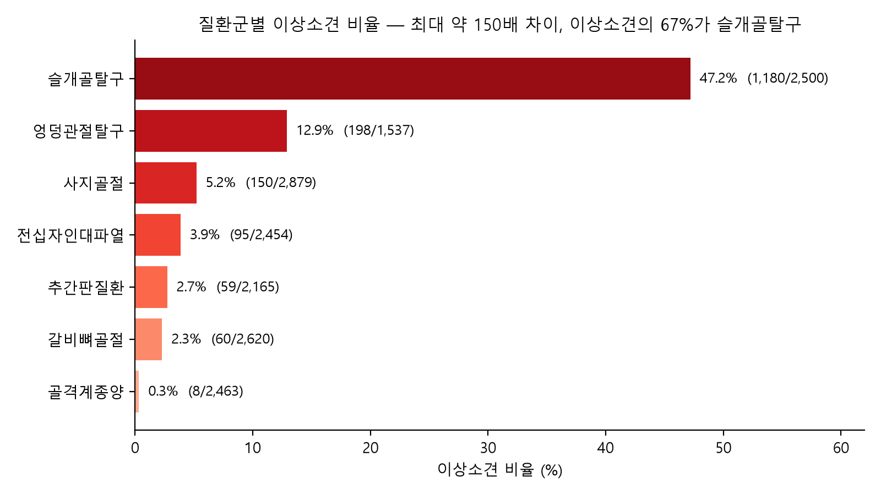
04 프로젝트 수행 결과
결과 1 — 질환군별 이상률은 최대 150배 차이, 이상소견의 67%가 슬개골탈구
질환군(의심해서 찍은 부위)별 이상소견 비율 · 실습 샘플 16,618장 기준
47.2%
슬개골탈구 이상률 (1,180 / 2,500)
67%
전체 이상소견 1,750장 중 슬개골탈구 비중
0.3%
골격계종양 이상률 (8 / 2,463) — 드물지만 고위험
→ 먼저 볼 영상을 골라주는 선별 기능 + 드문 고위험(종양)을 놓치지 않는 안전망이 필요
Notes:
첫 번째 결과입니다.
이 데이터의 영상에는 "어떤 질환을 의심해서 찍었는지"를 뜻하는 7개 질환군 코드가 붙어 있습니다.
질환군별로 이상소견 비율을 보면 차이가 매우 큽니다.
슬개골탈구는 47.2%, 두 장 중 한 장꼴로 이상인데,
골격계 종양은 0.3%, 300장 중 한 장꼴입니다. 약 150배 차이입니다.
또 전체 이상소견 1,750건 중 1,180건, 67%가 슬개골탈구 한 질환군에 몰려 있습니다.
이것이 의미하는 바는 두 가지입니다.
첫째, 모든 영상을 같은 순서로 보는 것은 비효율적이고, 이상 가능성이 높은 영상을 먼저 보여주는 "선별 기능"이 필요합니다.
둘째, 골격계 종양처럼 드물지만 위험한 케이스는 오히려 사람 눈으로 놓치기 쉬워서, 이를 걸러주는 안전망 역할도 필요합니다.

Slide 23
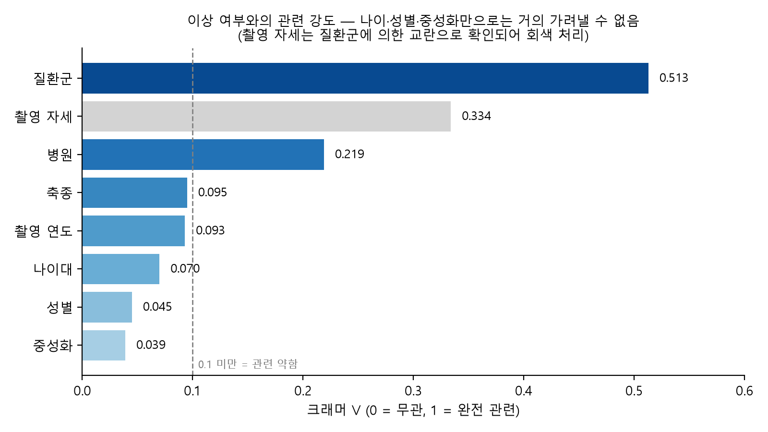
04 프로젝트 수행 결과
결과 2 — 나이 · 성별 · 중성화만으로는 이상 여부를 거의 가려낼 수 없다
변수별 이상 여부와의 관련 강도 (크래머 V) · 실습 샘플 16,618장 기준
0.513
질환군 — 가장 강한 관련
< 0.1
나이대 0.070 · 성별 0.045 · 중성화 0.039
0.334
촬영 자세 — 질환군에 의한 교란으로 제외
크래머 V = 관련 강도(0~1), 0.1 미만은 약함
→ 기본 정보로는 구분이 안 된다 — 영상 + 검사 + 투약을 함께 보는 멀티모달이 필요한 데이터 근거
Notes:
두 번째 결과입니다.
여러 변수가 이상소견과 얼마나 관련 있는지 카이제곱 검정으로 확인했습니다.
데이터가 1만 6천 건으로 많아서 모든 변수가 통계적으로는 유의하게 나왔기 때문에,
관련의 "강도"를 0에서 1 사이로 보여주는 크래머 V를 기준으로 판단했습니다.
질환군은 0.51로 강한 관련이 있었고, 병원은 0.22로 중간 정도였습니다.
반면 나이, 성별, 중성화 여부는 0.04에서 0.07로, 관련이 매우 약했습니다.
즉, 동물의 기본 정보만으로는 이상 여부를 거의 가려낼 수 없습니다.
이것이 저희가 영상 하나만이 아니라, 영상과 검사수치, 투약 이력을 함께 보는 멀티모달 서비스를 제안하는 데이터 근거입니다.

Slide 24
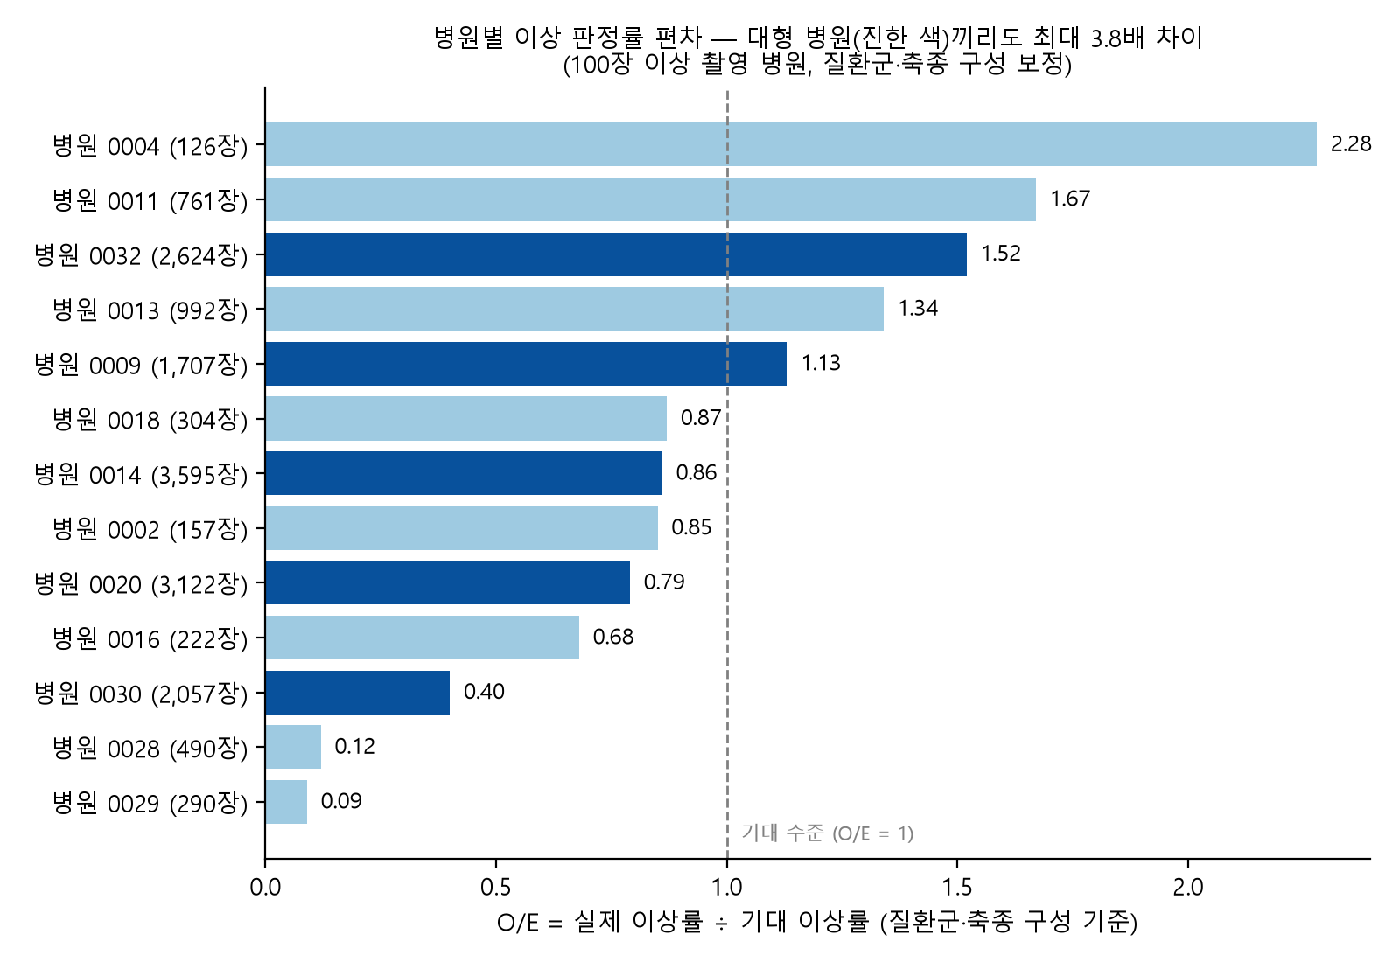
04 프로젝트 수행 결과
결과 3 — 질환군 · 축종을 감안해도 대형 병원 간 이상 판정률이 최대 3.8배 차이
병원별 O/E (실제 이상률 ÷ 기대 이상률) · 100장 이상 촬영 병원 13곳
3.8배
대형 병원(1,000장↑) 간 최대 차이 (1.52 vs 0.40)
25배
100장↑ 병원 전체 최대 차이 (2.28 vs 0.09)
판정 편차
오진이 아니라 병원마다 다른 판정 기준
O/E = 실제 이상률 ÷ 기대 이상률 (질환군 · 축종 구성 기준)
100장 미만 병원 제외
→ 병원 간 공통 기준선이 되는 판독 보조(표준화)가 필요
Notes:
세 번째 결과는 병원 간 차이입니다.
병원마다 이상 판정률이 달랐는데, 이건 단순히 병원마다 찍는 질환이 달라서일 수도 있습니다.
그래서 각 병원의 질환군과 축종 구성을 감안했을 때 "기대되는 이상률"을 계산하고,
실제 이상률을 기대 이상률로 나눈 값, O/E를 비교했습니다. 1이면 기대만큼, 2면 기대의 두 배를 이상으로 판정했다는 뜻입니다.
비율이 불안정한 100장 미만 병원은 제외했고,
그 결과 1,000장 이상 촬영한 대형 병원끼리만 비교해도 최대 3.8배 차이가 났습니다.
100장 이상 병원 전체로 보면 최대 25배까지 벌어집니다.
같은 종류의 영상을 보더라도 병원마다 이상 판정 기준에 편차가 있을 수 있다는 뜻입니다.
AI 판독 보조는 병원들이 참고할 수 있는 공통 기준선 역할을 할 수 있고,
610개 병원과 거래하는 저희 애니멀 사업부에게는 판독 품질을 맞추는 표준화 서비스의 근거가 됩니다.
다만 이 차이는 전원 병원이라 중증 환자가 많거나 하는 이유일 수도 있어서, "오진"이 아니라 "판정 편차"로 해석했습니다.

Slide 25
04 프로젝트 수행 결과
분석 신뢰도 점검 — 교란 변수는 걸러내고, 데이터 한계는 드러낸다
결과를 그대로 믿기 전에 확인한 두 가지
신뢰도 점검 · 촬영 자세 교란
데이터 한계 · 고양이 표본 부족
99%
99%
26건
약 1%
슬개골 촬영은 AP 자세
척추 촬영은 Lateral 자세
고양이 이상소견 (1,604장 중 1.6%)
AI Hub 건강정보 중 고양이 비중
질환군마다 촬영 자세가 거의 고정되어 있다
자세의 관련 강도(0.334)는 자세 자체가 아니라 질환군이 만든 착시
→ 교란으로 판단해 해석에서 제외
고양이는 이상 판정 패턴을 따로 분석하기 어려운 규모
공개 데이터로는 채울 수 없는 공백
→ 자사 610개소의 고양이 데이터 확보 자체가 경쟁력
→ 실데이터에는 같은 개체의 혈액 · 처방이 없다 — 그래서 결합 구조는 가상 데이터로 먼저 검증했다
Notes:
분석 과정에서 두 가지를 추가로 점검했습니다.
하나는 촬영 자세입니다. 처음엔 촬영 자세도 이상소견과 강하게 관련 있어 보였는데,
확인해 보니 슬개골은 앞뒤 방향, 척추는 옆 방향처럼 질환군마다 촬영 자세가 거의 정해져 있었습니다.
즉 자세 자체가 아니라 질환군의 영향이 섞여 보인 것, 교란이었기 때문에 결론에서 제외했습니다.
다른 하나는 고양이 데이터입니다. 고양이의 이상소견은 26건뿐입니다.
보조로 확인한 AI Hub 건강정보 데이터에서도 고양이는 약 1%에 불과했습니다.
공개 데이터만으로는 고양이 AI 진단을 만들기 어렵다는 뜻이고,
반대로 610개 병원의 데이터를 가진 저희에게는 이 데이터를 확보하는 것 자체가 경쟁력이 됩니다.

Slide 26
04 프로젝트 수행 결과
① 데이터 결합 구조 시연 — 한 마리의 개체가 ID를 따라 영상 · 혈액 · 처방으로 이어진다
가상 데이터로 결합 구조 검증 · 더미 노트북에서 실제 한 마리를 골라 만든 예시
단계 | 테이블 | 결합키 | 예시 (D_20150929_IF_0028_0295)
① 개체 | patients | patient_id | 개 · 암컷(IF) · 병원 0028 · 8.5kg
② 영상 | imaging_studies | patient_id → study_id | 2020-03-06 촬영 · AP · 이상(ABN) · 슬개골탈구(Mu05)
③ 혈액 | lab_results | study_id | WBC 14.58 · HCT 48.17 · PLT 163.84 · ALT 12.91 · BUN 20.47 · CREA 1.04
④ 처방 | prescriptions | study_id | Carprofen(NSAID) 3.66mg/kg 5일 · Tramadol(Opioid) 2.64mg/kg 3일
영상 하나(study_id)에 그날의 혈액검사와 처방이 붙고, 개체 하나(patient_id)에는 영상이 여러 장 붙는다 (1 : N)
※ 가상 데이터로 결합 구조 검증 — 영상 라벨 형식만 AI Hub 근골격계 실데이터와 같고, 혈액 · 처방은 가상 값입니다.
→ 가상 데이터 기반 파이프라인 검증 · 수치는 분석 결론에 사용하지 않음
Notes:
분석에 쓴 X-ray 데이터에는 혈액검사와 투약 기록이 없어서, 실데이터 형식에 맞춘 가상 데이터로 결합 구조를 구현했습니다.
한 마리를 예로 따라가 보겠습니다.
개체 표에는 이 강아지가 암컷이고, 0028번 병원에 다니고, 체중이 8.5kg이라는 정보가 있습니다.
이 개체 ID를 따라가면 영상 표에서 2020년 3월에 찍은 무릎 X-ray가 나오고, 슬개골탈구 의심에 이상 판정입니다.
다시 이 영상 ID를 따라가면, 같은 시점의 혈액검사 여섯 항목과 소염진통제와 진통제 처방 두 건이 붙어 있습니다.
이렇게 한 마리에 영상 여러 장, 영상마다 검사와 처방이 붙는 1대 다 구조이고,
영상 ID는 실제 X-ray 라벨의 파일명 형식을 그대로 써서 실제 데이터에도 바로 붙일 수 있습니다.

Slide 27
04 프로젝트 수행 결과
② 코드 표준화 — 병원마다 다른 표기를 표준 코드 · 단위로 통일한 뒤 결합한다
가상 데이터로 결합 구조 검증 · 분석계획서의 검사 코드 표준화 · 단위 통일 시연
표준 코드 | 원본 표기 (병원마다 다름) | 표준 단위
WBC | WBC · wbc · 백혈구 | K/uL
HCT | HCT · PCV | %
PLT | PLT · plt | K/uL
ALT | ALT · GPT | U/L
BUN | BUN · UREA | mg/dL
CREA | CREA · Cr · 크레아티닌 | mg/dL (µmol/L로 온 값은 ÷ 88.4)
함께 처리하는 것
약 6%
결측값
결측 표시 후 결측률 산출
약 1%
입력 오류로 10배 큰 값
범위 점검으로 이상치 처리
CREA 일부
단위 혼재 (µmol/L)
÷ 88.4로 mg/dL 환산
※ 가상 데이터에 일부러 넣은 문제입니다. 표준화 전후를 보여주는 시연용이며, 혈액 · 처방 값은 가상입니다.
→ 가상 데이터 기반 파이프라인 검증 · 수치는 분석 결론에 사용하지 않음
Notes:
실제 병원 데이터를 합치려면 먼저 해결해야 할 문제가 있습니다.
같은 백혈구 검사도 병원마다 "WBC", "wbc", "백혈구"처럼 다르게 적고,
크레아티닌은 단위가 다른 경우도 있습니다.
그래서 결합 전에 검사 코드를 표준 코드로 통일하고, 단위를 맞추고, 빠진 값과 입력 오류로 10배 튄 값을 처리하는 과정을 거쳤습니다.
이 가상 데이터는 결합 구조와 전처리 과정을 보여주기 위한 것이라, 여기서 나온 수치 차이는 분석 결론에 사용하지 않았습니다.

Slide 28
04 프로젝트 수행 결과
세 가지 결과가 가리키는 서비스 방향 — 선별 · 멀티모달 · 표준화
인사이트 요약
①
②
③
이상소견 집중 + 드문 고위험
기본 정보로는 구분 불가
병원 간 판정 편차
이상소견의 67%가 슬개골탈구, 골격계종양은 0.3%
나이 · 성별 · 중성화 크래머 V 모두 0.1 미만
대형 병원 간 이상 판정률 최대 3.8배
▼
▼
▼
선별 기능
멀티모달
판독 표준화
→ 판독을 “더 잘 읽는 AI”가 아니라, 먼저 볼 것을 고르고 병원 간 기준을 맞추는 판독 보조로 설계한다
Notes:
정리하면 세 가지입니다.
첫째, 이상소견은 특정 질환군에 몰려 있고 드문 고위험 케이스도 있어서, 선별 기능이 필요합니다.
둘째, 기본 정보만으로는 이상 여부를 가려낼 수 없어서, 영상과 검사를 함께 보는 멀티모달이 필요합니다.
셋째, 병원 간 판정 편차가 커서, 공통 기준선이 되는 판독 보조가 필요합니다.

Slide 29
04 프로젝트 수행 결과
개선안 — 선별 파일럿에서 멀티모달 판독 초안까지 3단계로 구독 전환
인사이트 ① → ③ → ② 순서로 서비스화 · 건당 과금 → 구독형 전환
1단계
슬개골탈구 선별 파일럿
2단계
병원별 판정 리포트 구독
3단계
멀티모달 판독 초안 + 보호자 설명문
인사이트 ① 선별
인사이트 ③ 표준화
인사이트 ② 멀티모달
판독 대기열 우선순위 자동 정렬
드문 고위험(종양) 알림
병원 간 판정 편차 리포트
공통 기준선 제공 → 갱신율 제고
영상 + 검사 + 투약 결합 초안
수의사 승인 필수 (수의사법 제10조)
목표 지표 연결 계약 갱신율 81% → 95% · 구독 매출 비중 5% → 30% · 보호자 설명문 발행률 0% → 70%
→ AI는 확정 진단을 내리지 않는다 — 수의사의 판독을 빠르고 일관되게 만드는 보조 도구로 단계적으로 확장한다
Notes:
[팀 확정 필요 — 분석 결과에서 나온 초안]
이 인사이트를 바탕으로 세 단계의 개선안을 제안합니다.
1단계는 슬개골탈구 선별 파일럿입니다.
이상소견의 67%가 몰린 질환부터 시작하면 가장 적은 투자로 가장 큰 효과를 볼 수 있습니다.
판독 대기 목록에서 이상 가능성이 높은 영상을 위로 올리고, 종양처럼 드문 고위험 소견은 별도 알림을 띄웁니다.
2단계는 병원별 판정 리포트입니다.
각 병원에 "질환군 구성을 감안한 우리 병원의 판정 성향"을 정기적으로 보여주는 리포트를 구독 서비스로 제공합니다.
이건 건당 판독이 아니라 병원이 계속 쓰게 되는 서비스라, 계약 갱신율을 올리는 장치가 됩니다.
3단계는 멀티모달 판독 초안과 보호자 설명문입니다.
영상에 검사수치와 투약 이력을 결합해 수의사용 판독 초안을 만들고,
수의사가 승인한 내용만 보호자가 이해하기 쉬운 설명문으로 바꿔 전달합니다.
수의사법상 진단의 주체는 수의사이기 때문에, AI가 단독으로 결론을 내리지 않고 반드시 수의사 승인을 거치도록 설계했습니다.
이를 통해 건당 과금 중심의 매출 구조를 구독형으로 전환하고, 앞에서 제시한 갱신율과 구독 매출 목표를 달성하고자 합니다.

Slide 30
05
자체 평가 의견

Slide 31
05 자체 평가 의견
계획을 실데이터에 맞춰 고쳤고, 결합 효과 검증은 다음 과제로 남았다
잘한 점 · 아쉬운 점 · 향후 계획
잘한 점
아쉬운 점
향후 계획
계획 → 실데이터 맞춤 조정 (즉시 착수 104개 → 분석 변수 19개)
교란 점검(촬영 자세)과 질환군 · 축종 보정 비교로 결과 검증
가상 데이터로 ID 매핑 · 코드 표준화 파이프라인 사전 검증
같은 개체의 영상 + 검사 + 투약 실데이터 미확보
고양이 이상소견 26건 — 축종별 분석 한계
품종 · 체중 등 개체 정보 부재
협력 병원 실데이터로 결합 효과 검증
흉부 · 복부 영상으로 동일 형식 확장
1단계 선별 파일럿으로 현장 효과 측정
→ 데이터가 없는 부분을 숨기지 않고 “가상 데이터로 구조 검증 → 실데이터로 효과 검증” 순서로 나눠 진행했다
Notes:
마지막으로 자체 평가입니다.
잘한 점은, 계획 단계에서 넓게 설계한 뒤 실제 데이터에 맞춰 빠르게 범위를 조정했고,
교란 요인 점검과 보정 비교처럼 결과를 한 번 더 검증하는 과정을 거쳤다는 점입니다.
아쉬운 점은, 같은 동물의 영상·검사·투약이 모두 있는 실제 데이터를 확보하지 못해 결합 효과를 실데이터로 증명하지 못한 것입니다.
향후에는 협력 동물병원의 실제 데이터로 이 결합 효과를 검증하고, 흉부·복부 영상으로도 같은 형식으로 확장할 계획입니다.

Slide 32
감사합니다.
5팀 E-Sight · 김지영 · 전은지 · 신혜원 · 엄태은 · 이지희
Notes:
이상으로 E-Sight의 발표를 마치겠습니다. 감사합니다.

Slide 33
부록 — 가상 데이터는 어떻게 만들었나
가상 데이터로 결합 구조 검증 — 실데이터 분포에 맞춰 만들고, 연결 오류 0건을 확인했다
분석계획서 ‘데이터 통합 및 품질 확보’(ID 매핑 · 검사 코드 표준화 · 단위 통일) 시연용 · 작성 김지영 · 노트북 E-Sight_dummy_LIS_EMR.ipynb
결합 구조 (1 : N)
생성 방법
1
실데이터 분포에 맞춰 개체 생성
patients
성별 · 병원 · 촬영 방향 · 이상 비율 분포를 실데이터에 맞춤 (예: D_20150929_IF_0028_0295)
2,000 건 · 가상 개체
2
영상 연결
patient_id
study_id = 실데이터 fileName 형식 그대로 → 개체 1마리에 영상 여러 장
imaging_studies
study_id
3
혈액 · 처방 부착
7,519 건 · 가상 영상
study_id 기준으로 그날의 혈액검사 · 처방을 붙임 (값은 가상)
4
의도적 오류 주입
study_id
코드 표기 혼재(WBC/wbc/백혈구) · 단위 혼재 · 결측 약 6% · 10배 입력 오류 약 1%
lab_results
prescriptions
5
무결성 검증
42,350 건 · 가상 혈액
1,443 건 · 가상 처방
날짜 모순 · 연결 실패 0건 확인 → 수치는 결론에 쓰지 않고 구조 · 전처리 시연에만 사용
→ 가상 데이터 기반 파이프라인 검증 · 수치는 분석 결론에 사용하지 않음

